Slide 1
Publicidade do medicamento: restrições do objecto
João Pessoa
Outubro 2011
Ângela Maria Marini Simão Portugal Frota
Directora do Centro de Formação para o Consumo de Coimbra

Slide 2
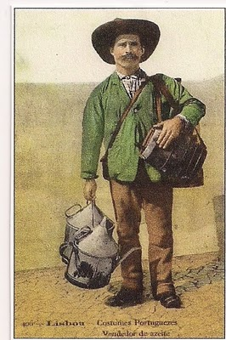
Vendedores ambulantes e pregões da cidade
É o português vendedor de perus:
– Olha ôôô prú da roda vô ôôô a!
– Olha ôôô avacaxi ôôô!...
O italiano do peixe:
– Pixe camaró... Ulha a sardenha!
A turca ou turco vendedores de fósforos:
– Fófo barato, fófo, fófo!

Slide 3
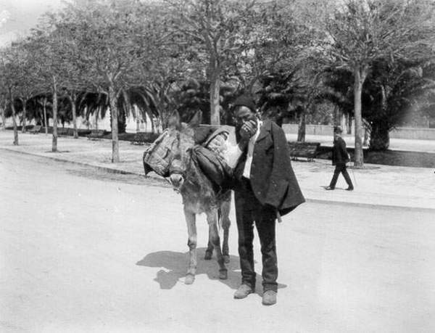
Berra o vendedor de vassouras:
– Vai vasouôôôôôra, vai o espanadoire...
E o comprador de metais:
– Chuuuumbo, féerro, cama velha, metal velho para vender!...
O homem das garrafas vazias, com o seu cesto à cabeça, grita assim:
– Gueraalfas bazias pr’a bundaire!!
E a negra da canjica:
– Canjiquinha... Iaiá, bem quente!

Slide 4
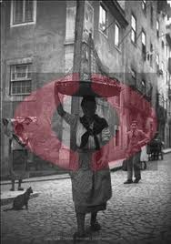
Gritavam os vendedores, agitando na mão uma pobre lanterna de papel, iluminada a vela de sebo:
– As empedinhas spiciaes cum quêmerão e as azaito nas! Stam queimando! Não tendo o quêmerão nam pagam nada!
Reclama, um comprador, a ausência de camarão na empada e ouviu do vendedor:
– É verdade, não tem.
– É que há uns que gostom, outros que
não gostom...
E… continuou apregoando!

Slide 5
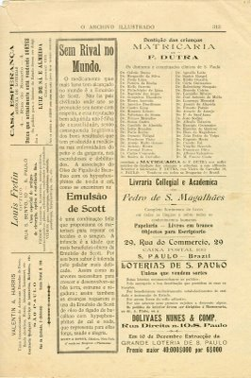


Slide 6
Anos 20
Fervilhava em São Paulo a produção artística
Em 1922 com a Semana de Arte moderna gerou--se um movimento que influenciou toda a forma de expressão da época, incluindo os textos publicitários
A luta contra a tuberculose, a sifilis, e a gripe, levou à inclusão nos textos artísticos esta grande preocupação

Slide 7

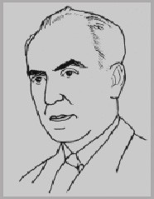

Revista Dom Quixote
1917-1927
Bastos Tigre, poeta publicitário,
criou um dos slogans mais famosos
da publicidade brasileira –
“Se é Bayer é bom”

Slide 8
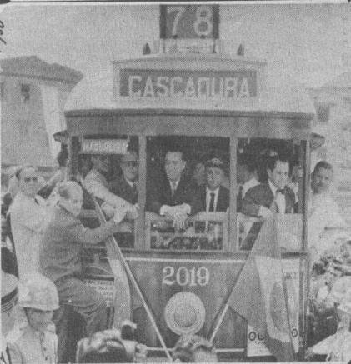

Nos bondes cariocas, durante muitos anos, podia ler-se os versos de Bastos Tigre :
"Veja, ilustre passageiro
que belo tipo faceiro
que o senhor tem ao seu lado
mas no entanto acredite
quase morreu de bronquite.
Salvou-o o Rhum Creosotado.

Slide 9
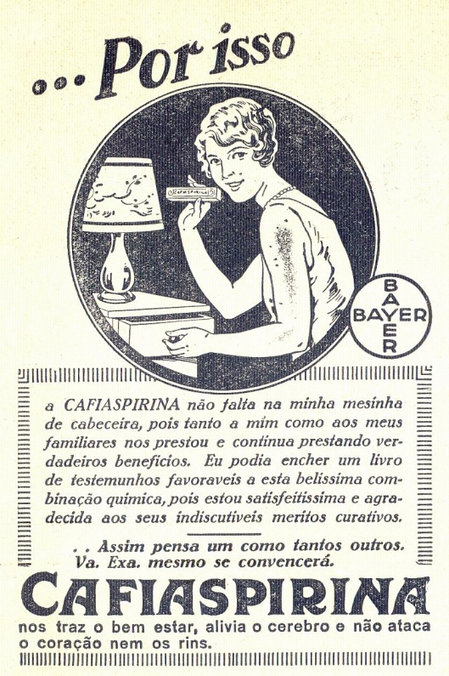
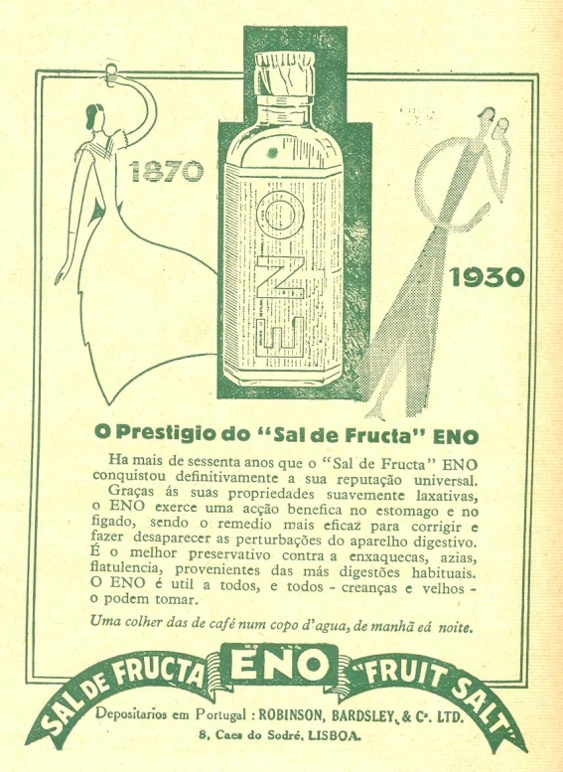
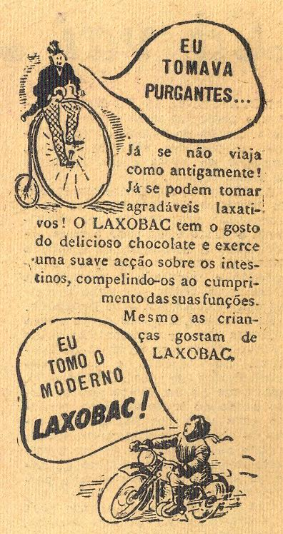
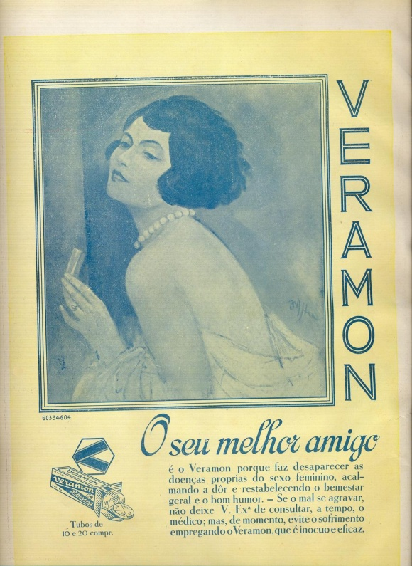
A grande explosão urbana trouxe para as cidades gentes vindas das zonas rurais e com elas a transmissão de conhecimentos relacionados com o poder curativo das ervas
Começam a surgir laboratórios de produção duvidosa
O medicamento é sinónimo de modernidade - um seguro contra os males do corpo
:)

Slide 10

Para os políticos essa fé não era cega nem generalizada
“O mundo caminha para a
saúde e riqueza universais”
Há um explosão de debates
sobre medicina e economia
É crescente a fé nos xaropes e seus derivados

Slide 11
Regulamento Sanitário Federal Decreto-lei nº.16300
31 janeiro 1923
O termo “vigilância sanitária” aparece pela primeira vez plasmado na lei – mas não há referência específica à fiscalização da publicidade do medicamento
Na Reforma de Chagas aparecem referências ao “Licenciamento ou fiscalização de produtos farmacêuticos, soros, vacinas e produtos biológicos bem como produtos de higiene e toucador”
Contribuiu para eliminar “elixires” e “tónicos caseiros” das farmácias.

Slide 12
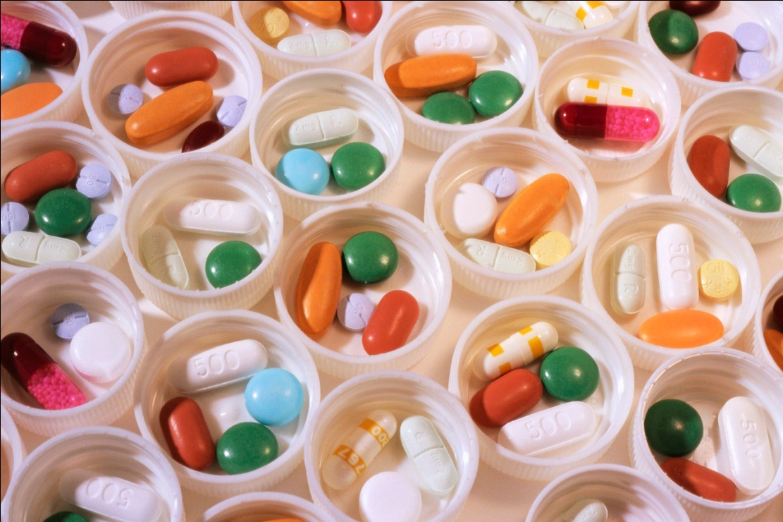
Consequências da Reforma Chagas
Invasão do mercado por medicamentos vindos da Europa
e Estados Unidos
Saída por ano, de milhares de contos de reis para aquisição de produtos sem maior valor em detrimento de fármacos brasileiros

Slide 13


1º laboratório brasileiro
a produzir fitoterápicos em escala industrial
4 de Novembro de 1926
1º
Código Farmacêutico Brasileiro
lançou-se a
1ª edição da
Farmacopeia Brasileira

Slide 14









1896
1931
1919
Entre
1934
e
1937
1920
1922

Slide 15
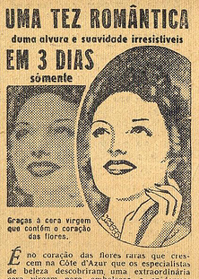
A publicidade elege como público alvo a
“Rainha do Lar
Fortificantes para crianças
Remédio para cólica,
Remédio para dores de cabeça
A publicidade explora a figura da mulher
exaltando a
desportiva
independente
fumadora
motorista

Slide 16
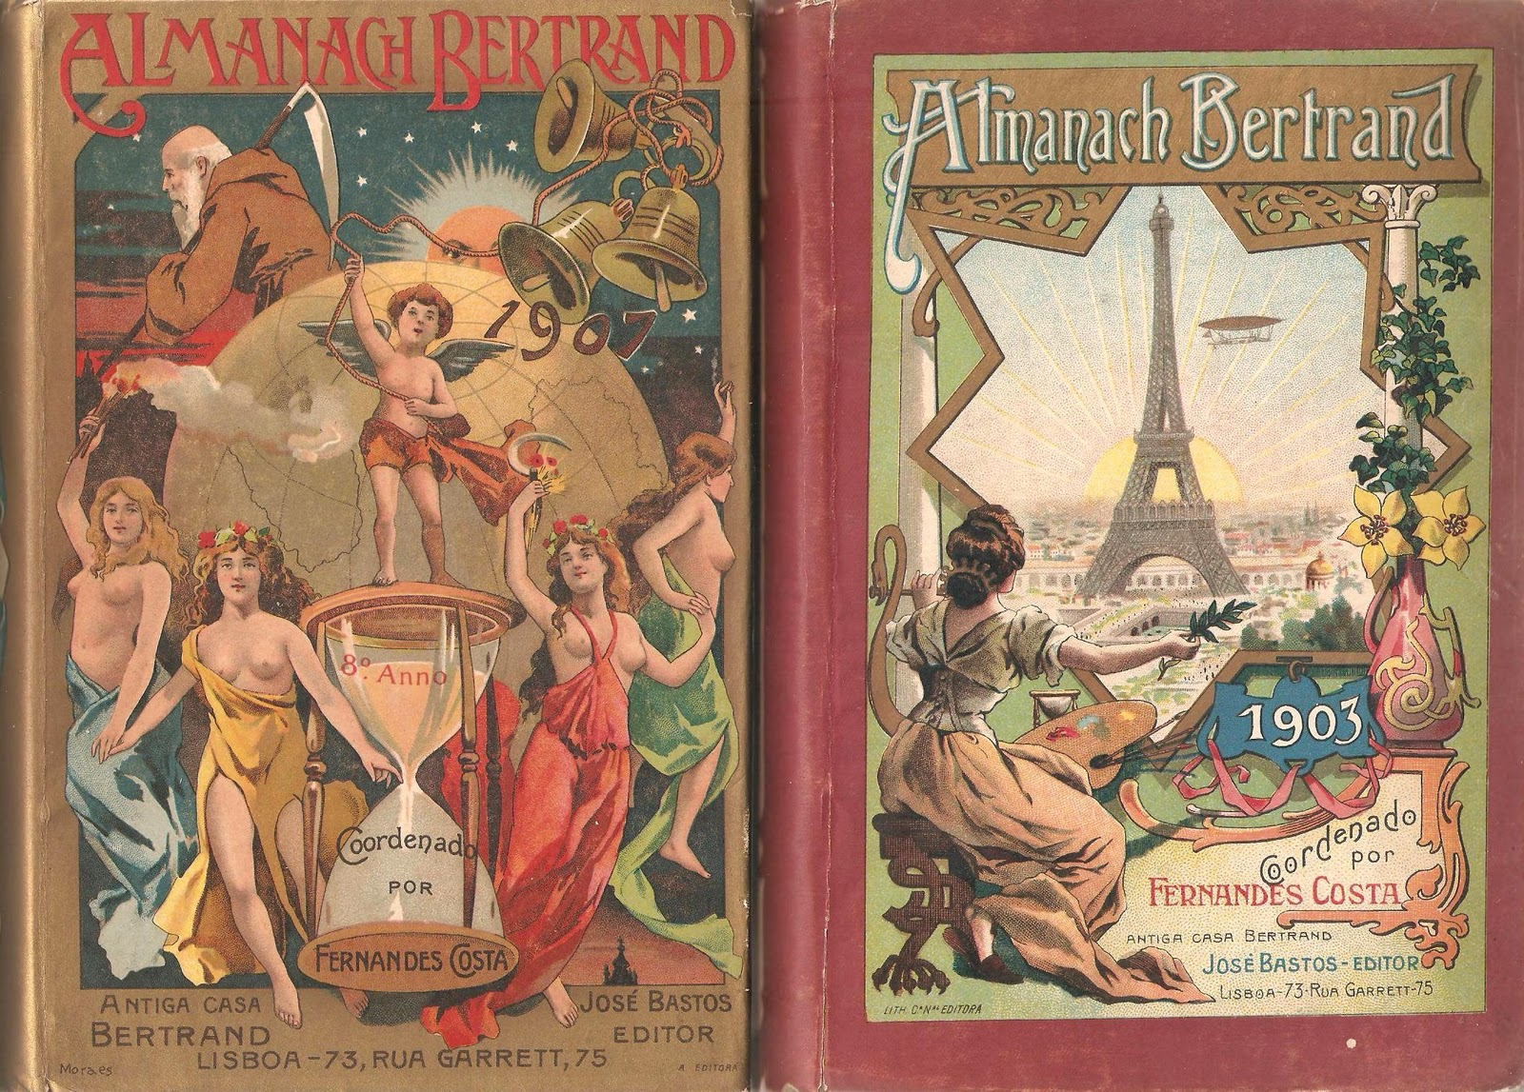

Slide 17


“O medicamento que caiu do céu”
Fórmula idealizada pelo
médico Cândido Fontoura
- 1910 -
contou com Monteiro Lobato para sua divulgação com a história do Jéca Tatuzinho.
Biotónico ou “tónico da vida”
100 milhões de exemplares vendidos 1985

Slide 18
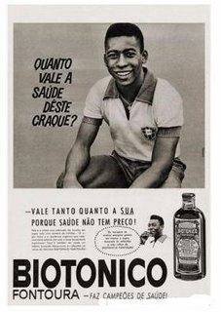

O BIOTÓNICO FONTOURA é vendido com teor alcoólico de 9,5%
A ANVISA estabeleceu o máximo de 0,5% de álcool etílico ou etanol para crianças até aos 12 anos e 2% para adultos Resolução nº 543, 19 Abril 2001

Slide 19


Slide 20
União Europeia
“é proibida a publicidade a medicamentos e a tratamentos médicos”
(primeiro passo)
Trata-se de um segmento que releva da saúde pública
Os interesses mercantis - sejam de que espécie forem - jamais poderão
afectar ou afrontar a saúde pública.

Slide 21
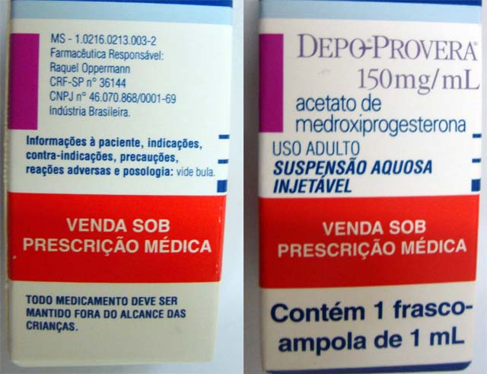

Fármacos não são placebos
Não há fármacos inócuos
e, por conseguinte,
nem sempre de uma perspectiva científica se justifica a fractura conceptual entre medicamentos sujeitos
e
não sujeitos a prescrição médica.

Slide 22

PUBLICIDADE DO MEDICAMENTO
“STRICTO SENSU”
“qualquer acção de comunicação, de informação, de prospecção ou de incentivo destinada a promover a sua prescrição, dispensa, venda ou consumo”.

Slide 23
Abrange, em especial:
. a publicidade dos medicamentos junto do público em geral , ou das pessoas habilitadas a receitá-los ou a fornecê-los,
. a visita de delegados de informação médica a pessoas habilitadas a receitar ou a fornecer medicamentos,
. o incentivo à prescrição ou ao fornecimento de medicamentos, através da concessão, oferta ou promessa de benefícios pecuniários ou em espécie,

Slide 24

excepto quando o seu valor intrínseco seja insignificante,
. o patrocínio de reuniões de
- promoção de congressos científicos em que participem pessoas habilitadas a receitar ou a fornecer medicamentos, nomeadamente a tomada a cargo das respectivas despesas de deslocação e estadia nessa ocasião.

Slide 25

No plano das proibições ou das restrições, assinale-se:
• a proibição da publicidade de medicamentos cuja autorização de introdução no mercado não haja sido concedida
• a proibição condicionada de publicidade
de medicamentos cuja dispensa dependa
obrigatoriamente de receita médica
• atinge inexoravelmente a publicidade que haja por universo-alvo o grande público;

Slide 26

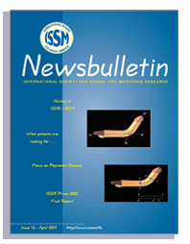


Só é permitida em
publicações técnicas ou em suportes de informação exclusivamente destinados aos facultativos (médicos) ou aos mais profissionais da saúde a publicidade a medicamentos sujeitos a prescrição médica obrigatória.

Slide 27

A publicidade - quer para os medicamentos sujeitos ou não imperativamente a receita médica – está condicionada a um sem número de restrições, a saber:

Slide 28

• deve promover o uso racional dos medicamentos, fazendo-o de forma objectiva e sem que se exagere as suas propriedades;
• deve ser concebida de maneira que a mensagem publicitária apareça claramente expressa, indicando tratar-se de um medicamento;
• não pode divergir das informações constantes do resumo das características do medicamento, tal como foi autorizado;
• não pode ser enganosa.

Slide 29
As especialidades farmacêuticas têm que conter um sem número de elementos, a saber:
. o nome do medicamento, bem como a denominação comum, caso o medicamento contenha apenas uma substância activa;
• indicações terapêuticas e precauções especiais;
• informações indispensáveis ao uso adequado do medicamento;
• aconselhamento ao utente para ler cuidadosamente as informações constantes da embalagem externa ou do folheto informativo e, em caso de dúvida, consultar o médico quando persistam os sintomas.

Slide 30
São proibidas todas as mensagens que:
• levem a concluir que a consulta médica ou a intervenção cirúrgica é desnecessária, em particular sugerindo um diagnóstico ou preconizando o tratamento por correspondência;
• sugiram que o efeito do medicamento é garantido, sem efeitos secundários, com resultados superiores ou equivalentes aos de outro tratamento ou medicamento;
• sugiram que o estado normal de saúde da pessoa possa ser melhorado através da utilização do medicamento;

Slide 31
sugiram que o estado normal de saúde da pessoa possa ser prejudicado caso o medicamento não seja utilizado, excepto no que diga respeito às campanhas de vacinação;
• se dirijam exclusiva ou principalmente a crianças;
• façam referência a uma recomendação emanada por cientistas, profissionais de saúde ou outra pessoa que, pela sua celebridade, possa incitar ao consumo de medicamentos;
• tratem o medicamento como um produto alimentar, produto cosmético ou qualquer outro produto de consumo;
• sugiram que a segurança ou eficácia do medicamento é devida ao facto de ser considerado um produto natural;

Slide 32


possam induzir, por uma descrição ou representação detalhada da anamnese, a um falso autodiagnóstico;
• se refiram de forma abusiva,assustadora ou enganosa
- a demonstrações ou garantias de cura;
ou
- representações visuais das alterações do corpo humano causadas por doenças ou lesões;
• refiram que o medicamento recebeu uma autorização de introdução no mercado.

Slide 33
A norma europeia proibe ainda que
se insiram indicações terapêuticas susceptíveis
de conduzir os destinatários à automedicação, em particular de patologias como:
• Tuberculose;
• Doenças transmitidas sexualmente;
• Outras doenças infecciosas graves;
• Câncer e outras doenças tumorais;
• Insónia crónica;
• Diabetes e outras doenças do metabolismo.
Ou a publicidade dirigida ao grande público de medicamentos em cuja composição se integrem estupefacientes ou substâncias psicotrópicas

Slide 34

A PROMOÇÃO ATRAVÉS DE AMOSTRAS
A promoção assente na distribuição gratuita de medicamentos é proibida se de amostras dirigidas aos consumidores se tratar
As amostras gratuitas restringir-se-ão, a título excepcional, aos facultativos habilitados a prescrever

Slide 35
Só podem ser cedidas amostras gratuitas nas condições seguintes:
• um número limitado de amostras de cada medicamento por ano e por técnico habilitado a prescrever, a definir na autorização de introdução no mercado do medicamento;
• serem objecto de pedido escrito, datado e assinado, feito pelo destinatário;
• não serem superiores à apresentação de menor dimensão que for comercializada;
• conterem a menção “amostra gratuita” e “proibida a venda ao público”, ou outras semelhantes.

Slide 36
As amostras de medicamentos sujeitos a receita médica só podem ser cedidas durante os dois anos subsequentes à data da introdução no mercado.
Não poderão, porém, ser cedidas amostras de medicamentos que contenham estupefacientes ou substâncias psicotrópicas.

Slide 37
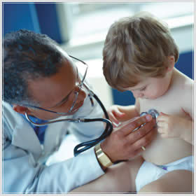



O Médico é o técnico do diagnóstico
O Farmacêutico é o técnico do medicamento

Slide 38
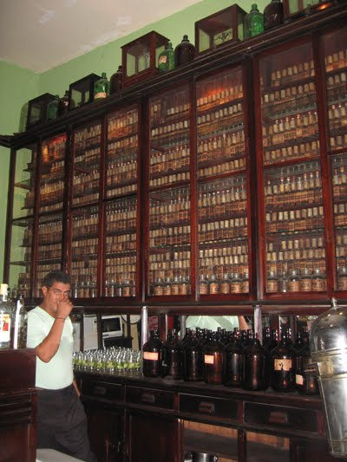
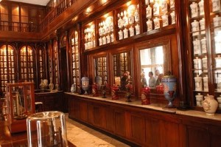
Dispensa em farmácia do medicamento

Slide 39

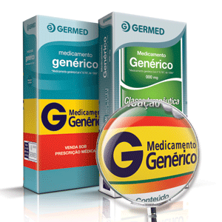
Com a aprovação da Lei dos genéricos a indústria farmacêutica entrou em pânico
Os genéricos não são comercializados com o nome de fantasia dos medicamentos, mas sim pelo seu princípio activo, indicado na embalagem

Slide 40
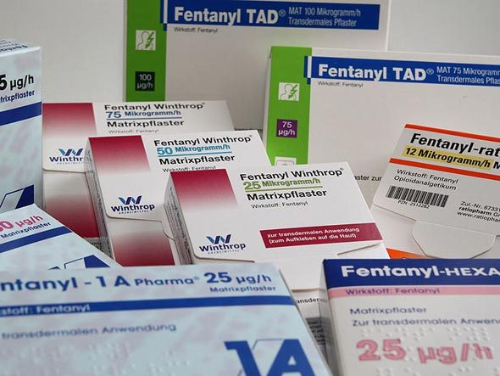
Os preços são mais acessíveis
A publicidade junto dos médicos é
  mais reduzida,
  com menos visitas dos técnicos de informação do medicamento
  e
  menos gastos com congressos
??
?
?
??
?
?

Slide 41
Mas… a publicidade é agressiva
Anúncios em revistas de grande tiragem
Veja, Época, Isto É, Caras, Cláudia, Mais Feliz,…
Em guias de compras para assinantes de revistas e jornais
Anúncios em carrinhos de compras
Metro e terminais rodoviários

Slide 42
A luta contra a publicidade não pode parar

Slide 43
A saúde pública está ameaçada
30% dos recursos do sector farmacêutico são gastos anualmente com publicidade

Slide 44
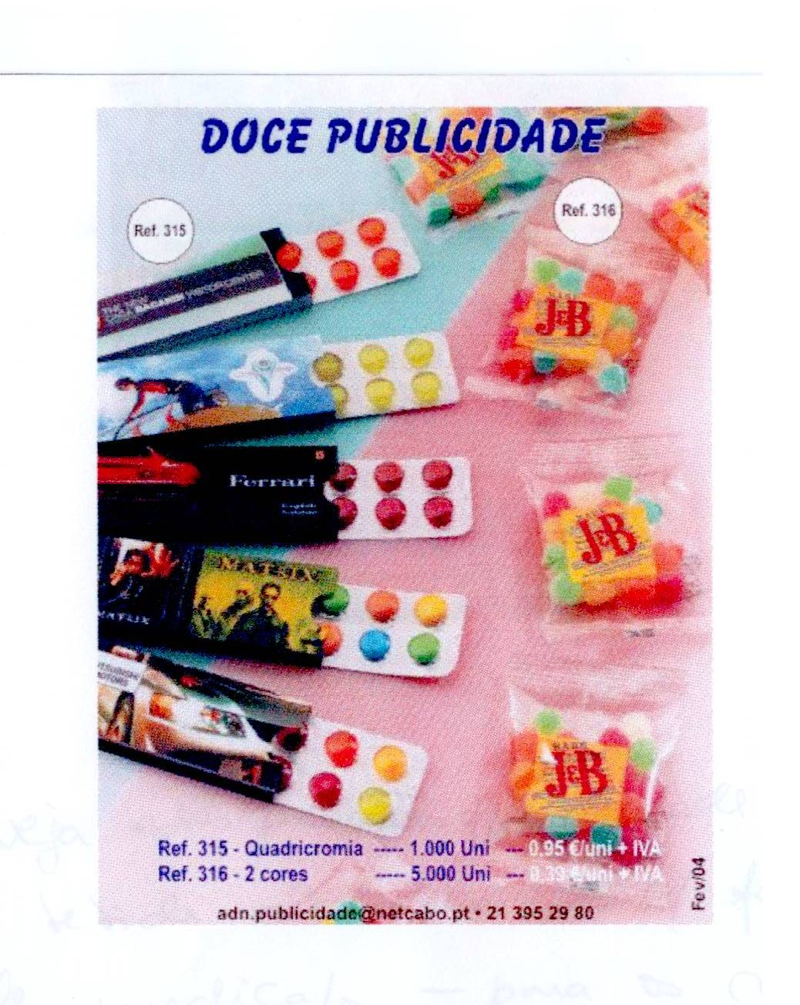

Slide 45







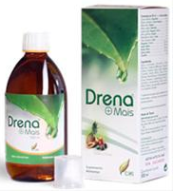

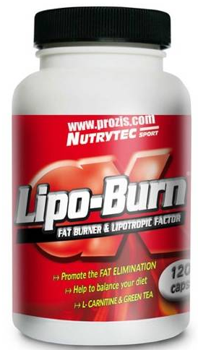


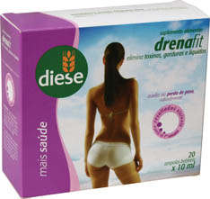

Slide 46
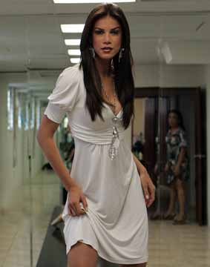



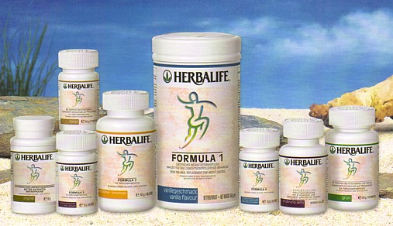
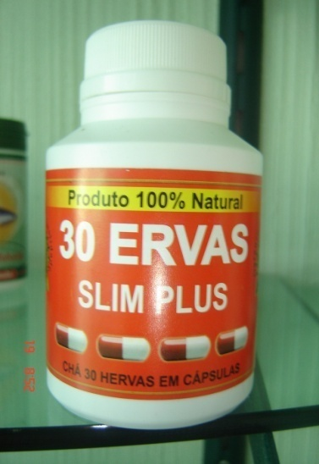


Slide 47



Slide 48

Sanidad investiga los productos adelgazantes Herbalife tras detectarse nueve casos de toxicidad
Recomienda consumir con "precaución" los artículos de esta empresa
ELPAÍS.com - Madrid - 21/04/2008
El Ministerio de Sanidad y Consumo recomienda a los ciudadanos "precaución" a la hora de consumir los productos de la empresa Herbalife tras detectarse nueve casos de toxicidad hepática, es decir, dolencias en el hígado con manifestaciones diversas, presuntamente asociados al consumo de artículos de esta marca, ha informado hoy Sanidad en un comunicado. Herbalife comercializa en España y en otros muchos países diversos productos con la calificación de dietéticos, complementos alimenticios y alimentos, a los que atribuye propiedades adelgazantes y de mejora del bienestar general.

Slide 49
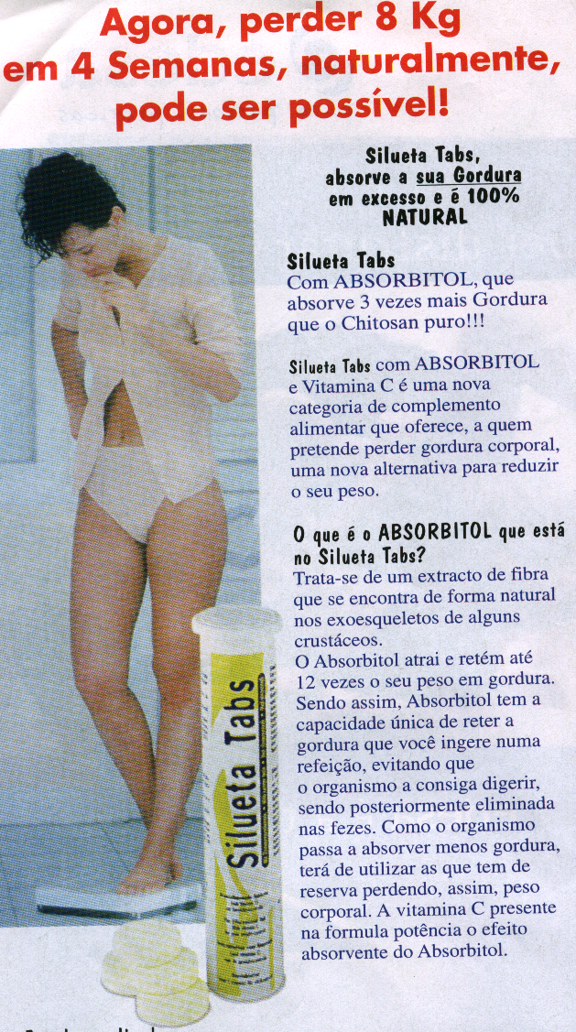
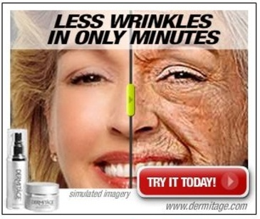

Slide 50

apdc.cedc@mail.telepac.pt

